Slide 1

Year 12
Subject: Arabic
Lesson: Reading: Mustaqbal 3
القراءة: مستقبل العالم ومكاننا فيه
الحصة الثالثة — الفقرتان الخامسة والسادسة
للدكتور أحمد كمال أبو المجد (بتصرف) — النص الثاني، الوحدة الأولى

Slide 2


أهداف الحصة
في نهاية هذه الحصة سيكون الطالب قادرًا على أن:
1- يقرأَ الفقرتين الخامسة والسادسة قراءةً جهريةً صحيحةً ويضبطَ مفرداتِهما الجديدة
2- يستخرجَ المعنى العام والفكرةَ الرئيسة لكل فقرة من الفقرتين
3- يجيبَ عن سؤالي الاستيعاب 4-5 وتدريبِ لغة النص 1ب في كتابه

Slide 3
تدريب علاجي
أسئلة تُنعش ذاكرتك… أجب في دفترك خلال 3 دقائق
نقطة
ما الذي تحتاج إليه البشرية ليقوم عليه النظام الجديد؟
نقطتان
بِمَ وصف الكاتبُ الإسلامَ في الفقرة الرابعة؟
ثلاث نقاط
توقّع: ما شرطا نجاح الدور الحضاري للعرب؟

Slide 4
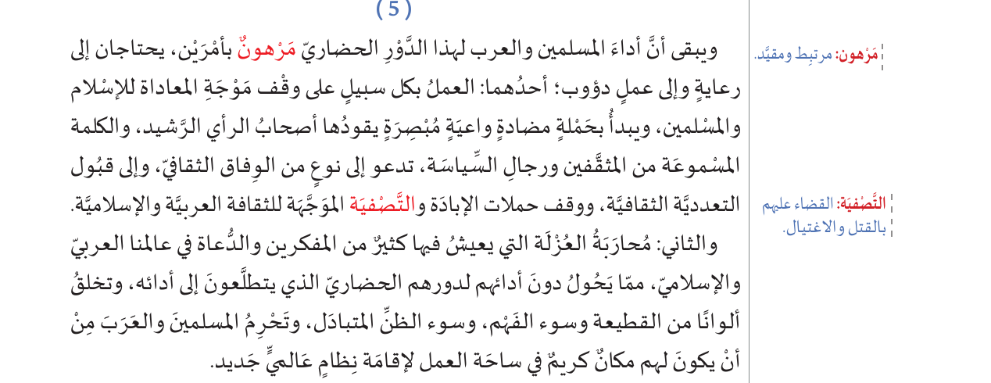
القراءة الجهرية — الفقرة الخامسة (ص49)
أقرأ الفقرة الخامسة بنفسي
١- أُنصت إلى نمذجة معلّمي لبداية الفقرة
٢- أقرأ الفقرة جهرًا مراعيًا الضبط والوقفات
٣- أستعين بهامش الكتاب عند (مَرْهون — التَّصْفِيَّة)
٤- أحدد الأمرين اللذين يتوقف عليهما الدور الحضاري
٥- إن صعُبت عليّ كلمة أهجّئها مقطعًا مقطعًا ثم أقرؤها كاملة
قاعدة الجماعة: الإنصات أولًا، ثم الكلّ يقرأ

Slide 5
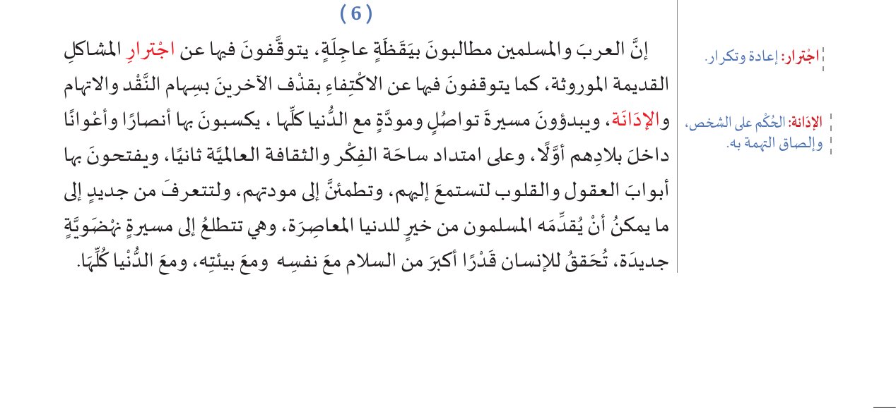
القراءة الجهرية — الفقرة السادسة (ص49)
أقرأ الفقرة السادسة بنفسي
١- أُنصت إلى نمذجة معلّمي لبداية الفقرة
٢- أقرأ الفقرة جهرًا مراعيًا الضبط والوقفات
٣- أستعين بهامش الكتاب عند (اجْتِرار — الإذانة)
٤- ألخّص شفهيًّا ما يطلبه الكاتب من العرب والمسلمين
٥- إن صعُبت عليّ كلمة أهجّئها مقطعًا مقطعًا ثم أقرؤها كاملة
قاعدة الجماعة: الإنصات أولًا، ثم الكلّ يقرأ

Slide 6
نشاط مستقل (1) — المفردات الجديدة: صِلْ الكلمة بمعناها
اكتب في دفترك رقمَ الكلمة وحرفَ معناها الصحيح (3 دقائق)، مستعينًا بهامش الكتاب وسياق النص (ص49)، ثم صحّح بنفسك — كل إجابة بنقطة
أ- إعادة وتكرار
ب
1- مَرْهون
ب- مرتبط ومقيَّد
د
2- التَّصْفِيَّة
ج- الحُكم على الشخص وإلصاق التهمة به
أ
3- اجْتِرار
د- القضاء عليهم بالقتل والاغتيال
ج
4- الإذانة
هـ- الانقطاع والجفاء
و
5- اليَقَظَة
و- الانتباه والوعي التام
هـ
6- القَطيعة
اضغط لإظهار الحل الصحيح وصحّح إجاباتك بنفسك

Slide 7
المفردات الجديدة (تابع) — كلمة وجمعها، وكلمة ومضادها
ابحث في الفقرتين (ص49) عن الجمع والمضاد، واكتبهما في دفترك (دقيقتان)، ثم صحّح بالنموذج — نقطتان لكل إجابة
جمعها: حَمَلَات — «حملاتِ الإبادة والتَّصْفِيَة»
كلمة وجمعها
حَمْلَة
جمعها: سِهام — «بسِهامِ النَّقْد والاتهام»
كلمة وجمعها
سَهْم
مضادها: التواصل — «العُزْلَة التي يعيش فيها...» ↔ «مسيرةَ تواصلٍ ومودَّةٍ»
كلمة ومضادها
العُزْلَة
اضغط لإظهار الإجابة النموذجية

Slide 8
غلق الهدف (1) — وظّف مفرداتك الجديدة
أكمل الجمل الآتية في دفترك بمفردة مناسبة مما تعلمته (3 دقائق)، ثم صحّح بنفسك — كل جملة بنقطتين
مَرْهون
1- نجاحُ أيّ مشروعٍ ______ بإخلاص العاملين فيه وجدّهم.
اجْتِرار
2- يكتفي بعضهم بـ______ المشكلاتِ القديمة بدلَ حلّها.
العُزْلَة
3- ينبغي للمفكرين تركُ ______ والانفتاحُ على العالم.
اضغط لإظهار الكلمة المناسبة لكل فراغ

Slide 9
نشاط مستقل (2) — سُلّم الصعود إلى الفكرة: الفقرة الخامسة
أجب في دفترك عن هذه الدرجات بالترتيب (3 دقائق) — ستقودك إلى فكرة الفقرة بنفسك
١- بِمَ أداءُ العرب والمسلمين لدورهم الحضاري؟ (مَرْهون بكم أمر؟)
٢- ما الأمر الأول؟ وما أول خطوة فيه؟
٣- ما الأمر الثاني؟ وماذا تخلق العزلة؟
٤- ما غاية الأمرين معًا؟ (مكان … في ساحة العمل لـ…؟)

Slide 10
نشاط مستقل (2/تابع) — سُلّم الصعود إلى الفكرة: الفقرة السادسة
أجب في دفترك عن هذه الدرجات بالترتيب (3 دقائق) — ستقودك إلى فكرة الفقرة بنفسك
١- بِمَ طالب الكاتبُ العربَ والمسلمين؟
٢- عمّا يتوقفون في هذه اليقظة؟ اذكر أمرين
٣- بِمَ يبدؤون مسيرتهم الجديدة؟ ومَن يكسبون بها؟
٤- ما غاية هذه المسيرة في نظر الكاتب؟

Slide 11
المعنى العام والفكرة الرئيسة — حاولتَ بنفسك، والآن قارن بالنموذج
اكتب في دفترك المعنى العام والفكرة الرئيسة لكل فقرة (4 دقائق)، ثم اضغط وقارن بإجابتك — قيّم نفسك من 10
الفقرة الخامسة
المعنى العام: أداء العرب والمسلمين لدورهم الحضاري مَرْهون بأمرين: وقف موجة معاداة الإسلام بحملة مضادة واعية تدعو إلى الوفاق الثقافي، ومحاربة عزلة المفكرين والدعاة التي تخلق القطيعة وسوء الفهم.
الفكرة الرئيسة: الدور الحضاري للعرب يحتاج إلى مواجهة الخارج وإصلاح الداخل معًا.
الفقرة السادسة
المعنى العام: دعوة العرب والمسلمين إلى يقظة عاجلة: التوقف عن اجترار المشاكل القديمة وقذف الآخرين بالاتهامات، وبدء مسيرة تواصل ومودة مع العالم يُكسبون بها الأنصار ويفتحون بها العقول والقلوب.
الفكرة الرئيسة: بالتواصل والمودة يقدّم المسلمون خيرًا للعالم المعاصر.
اضغط لإظهار النموذج — ليس مطلوبًا أن تطابقه، المهم صحة المعنى بأسلوبك

Slide 12
غلق الهدف (3) — القراءة والاستيعاب: أولًا 4-5 (ص50)
٤- عُزلتَهم التي تحُول دون أدائهم دورهم الحضاري، وما تخلقه من قطيعة وسوء فهم وسوء ظنّ متبادل
٥- يقظةً عاجلة: التوقفَ عن اجترار المشاكل القديمة وقذفِ الآخرين بالاتهامات، وبدءَ مسيرة تواصل ومودة مع العالم
أجب في دفترك أولًا (4 دقائق)، ثم اضغط لإظهار الإجابة النموذجية — يُناقش جماعيًّا

Slide 13
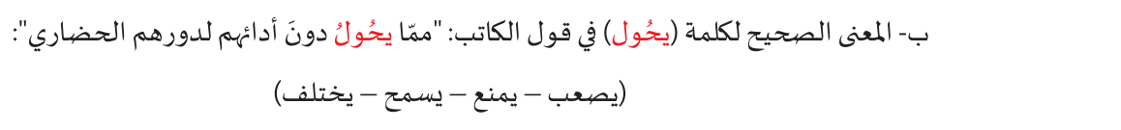
غلق الهدف (3/تابع) — لغة النص 1ب (ص50)
الإجابة: يمنع
أجب في دفترك أولًا (دقيقة)، ثم اضغط لإظهار الإجابة النموذجية

Slide 14
الختام: لعبة الدرس على منصة كنوز
🎮 العب لعبة هذا الدرس الآن
امسح الرابط أو افتحه من منصة الصف — أسئلة خُصّت لهذا الدرس
https://uw3vlhc2of5wm.kimi.pro/banks/g12-mustaqbal-3
انسخ الرابط في متصفح جهازك اللوحي مباشرة
🎓 للمراجعة في المنزل: تدرّب فرديًا
من صفحة اللعبة اضغط «تدرّب فرديًا» — العب وحدك بلا معلم، وتعرّف مستواك بعد كل تدريب
🏆 أنهِ اللعبة وستعرف المستوى الذي وصلت إليه في هذا الدرس

